Slide 1


Всероссийский конкурс-премия
БЕЗГРАНИЧНЫЕ ВОЗМОЖНОСТИ
2026 – 2027 годы

Slide 2













Текущий статус
СФОРМИРОВАНА ОСНОВА КОНКУРСА
Создан оргкомитет
Сформированы жюри и экспертные составы
Разработана концепция
получены необходимые согласия
треки и номинации конкурса
Запущена организационная подготовка
Утверждено положение и критерии оценки
Создан сайт • инструменты сбор заявок • проведена работа с регионами
Созданы региональные команды и экспертные группы

Slide 3


ФИЛОСОФИЯ И КОНЦЕПЦИЯ КОНКУРСА
«Не вопреки жизни, а благодаря силе жить»
Николай Бердяев
Инклюзия – норма жизни
а не форма благотворительности
В центре – личность
талант • достижения • индивидуальность • вклад в общество
Конкурс показывает реальные истории и практики
которые меняют жизнь людей и общество

Slide 4
ДВА ТРЕКА ОБЪЕДИНЯЮТ
ЛИЧНЫЕ ИСТОРИИ И СИСТЕМНЫЕ ПРАКТИКИ
Люди без границ
Норма жизни
Личные истории самореализации
Системные практики инклюзии
Инклюзия – норма жизни
а не форма благотворительности
Свой путь
Открывая возможности
Счастье быть вместе
Голос перемен / Язык равенства
Навстречу миру
Мечта без границ
Открытая команда
Культура без границ
Образование
для каждого
Технологии возможностей
Нужны друг другу
Территория равных возможностей

Slide 5

Трек 1. «ЛЮДИ БЕЗ ГРАНИЦ»
Свой путь
Счастье быть вместе
Навстречу миру
Личная история профессионального и жизненного развития человека
с инвалидностью: достижения, самостоятельность и вклад в общество
Истории семей, в которых любовь, поддержка и совместное преодоление трудностей помогают раскрывать возможности каждого
Путешествия, экспедиции и личные маршруты, которые показывают доступность новых мест и расширяют границы возможного
Открывая возможности
Голос перемен / Язык равенства
Мечта без границ
Истории предпринимательства, самозанятости и социальных проектов людей с инвалидностью
Журналистские, блогерские и просветительские материалы, которые меняют представление об инвалидности и формируют уважительный язык
Личная история и мечта человека с инвалидностью, реализация которой способна изменить его жизнь и вдохновить других
Партнеры:
БФ «Жизнь в движении», Синодальный отдел по благотворительности Русской Православной Церкви, АНО АСП «Здоровое будущее», Минэкономразвития России, центры «Мой бизнес», Институт развития интернета, АО «НТВ»
Генеральный партнер: БФ "Вклад в будущее"

Slide 6
Трек 2. «НОРМА ЖИЗНИ»
Открытая команда
Образование для каждого
Нужны друг другу
Практики трудоустройства, адаптации и профессионального развития людей с инвалидностью, создающие открытую и устойчивую рабочую среду
Инклюзивные образовательные практики, доступная учебная среда и решения, которые дают измеримый результат и могут быть распространены
Проекты, в которых люди с инвалидностью и животные помогают друг другу обрести поддержку, доверие, реабилитацию
Культура без границ
Технологии возможностей
Территория равных возможностей
Культурные проекты и доступные форматы, которые обеспечивают людям с инвалидностью полноценное участие в искусстве и культурной жизни
Технические устройства, цифровые сервисы и инженерные решения, повышающие самостоятельность и качество жизни людей с инвалидностью
Комплексные региональные
и муниципальные практики, формирующие инклюзивную среду и показывающие измеримые результаты для жителей территории
Партнеры:
«Деловая Россия», БФ «Домашний», БФ «Искусство, наука и спорт», АНО АСП «Здоровое будущее», Минэкономразвития России
Генеральный партнер: БФ "Вклад в будущее"

Slide 7
ОТ СТАРТА ЗАЯВОК ДО ФИНАЛА – 7 МЕСЯЦЕВ
Федеральная экспертная оценка
Прием заявок
Региональный отбор
Финальные мероприятия
1
2
3
4
9 октября —
30 ноября 2026 года
1–20 декабря
2026 года
январь — март 2027 года
21–23 апреля 2027 года
22 апреля 2027 года - награждение

Slide 8

ДОСТУПНОСТЬ ФИНАЛЬНОЙ ПЛОЩАДКИ
Для финальных мероприятий предлагается площадка, обеспечивающая полноценное участие людей с инвалидностью и маломобильных граждан
Театр «Русская песня»
Высокая степень доступности для маломобильных групп
Широкие технические возможности

Slide 9
РЕГИОНЫ ФОРМИРУЮТ ВОВЛЕЧЕННОСТЬ
И ОБЕСПЕЧИВАЮТ ПЕРВЫЙ ЭТАП ОТБОРА
Информационная поддержка
Состав экспертов
Регулярное освещение конкурса в регионе
Истории участников и интересных заявок
Не менее 1 инфоповода в неделю
Не менее 50% - люди с инвалидностью
Остальные – ученые, журналисты, общественники
Важен авторитет и доверие в регионе
Региональные комиссии
Формируют 1-ый этап оценки заявок
Личные кабинеты на ДОБРО.РФ
Лучшие заявки переходят на федеральный уровень
Система оценки заявок:
Жюри – 12 победителей + открытое голосование
1 победитель
«Мечта без границ»
1
Регион –
до 3 240 заявок
2
ФОИВ и РУМЦ –
до 300 заявок
3
Эксперты –
39 финалистов
4

Slide 10
ЭКСПЕРТЫ И ЖЮРИ КОНКУРСА
Региональные комиссии
Федеральные эксперты
не менее 50% - люди с инвалидностью
30% - представители профессионального сообщества
20% - представители органов власти
20% - представители органов власти
80% - профессионалы и люди с инвалидностью, связанные с профильной сферой
Конкурс поддержали:
Маргарита Симоньян
Роман Костомаров
Владислав Гусар
Мария Ситтель
Роман Петушков
Петр Положевец
Виталий Смолянец
Гоша Куценко
Филип Шеббо
Вероника Левенец
Рустам Набиев
Стас Пьеха
Юлия Самойлова

Slide 11
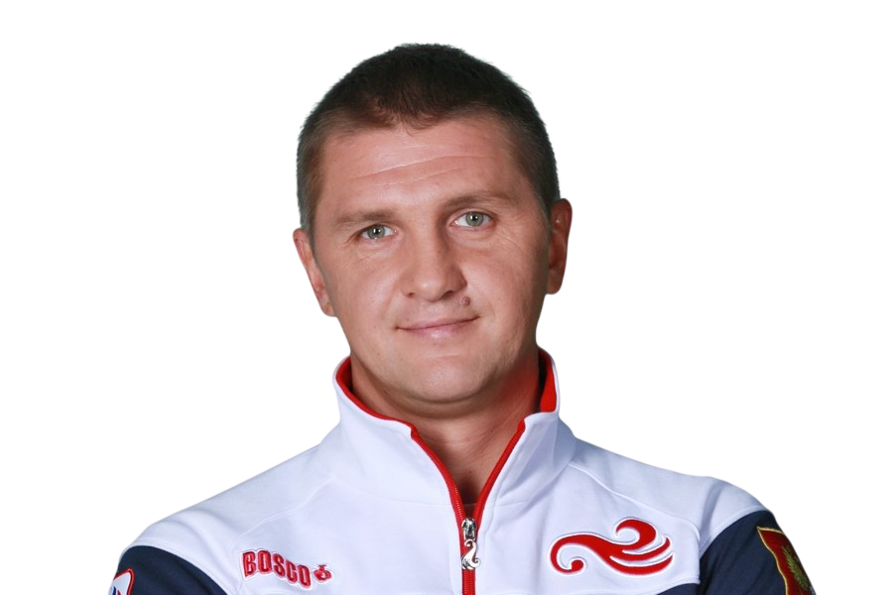
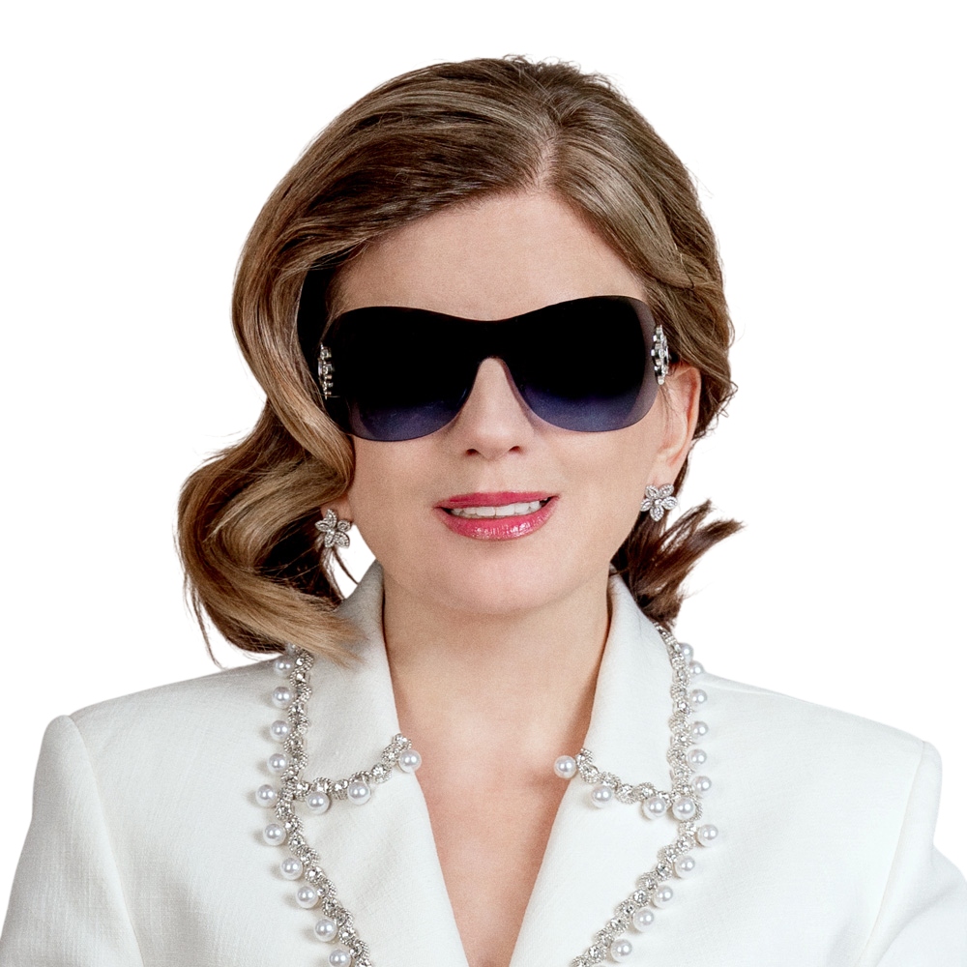
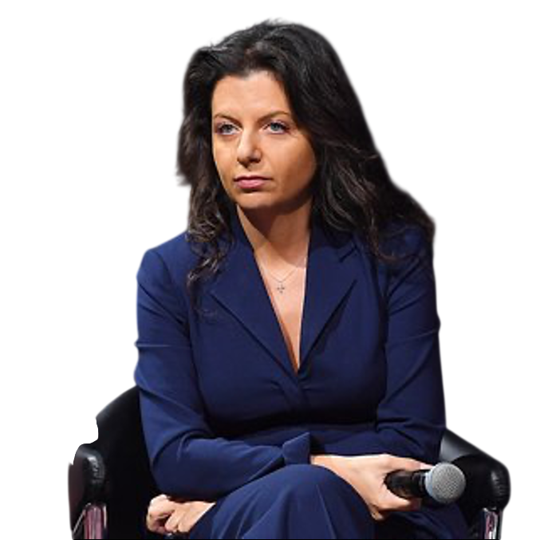
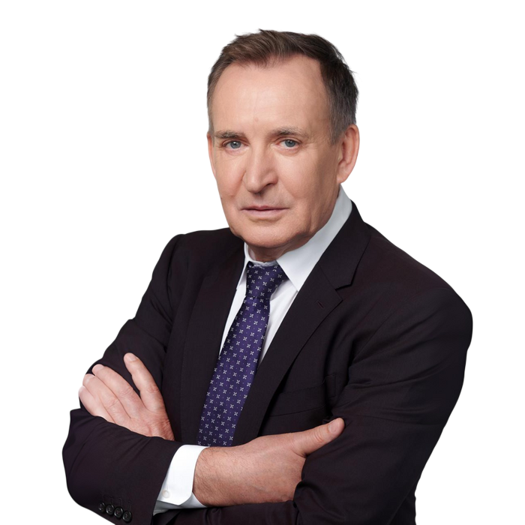
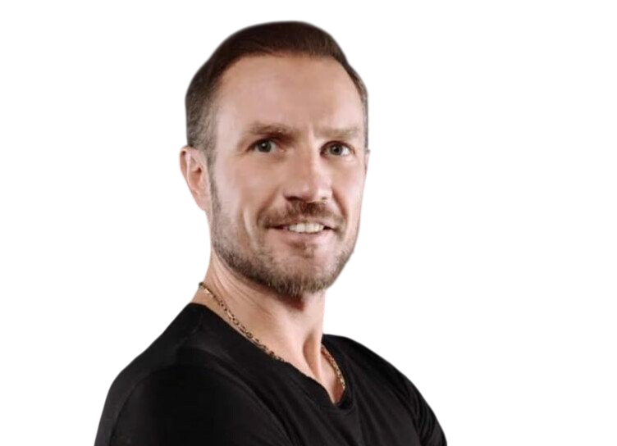
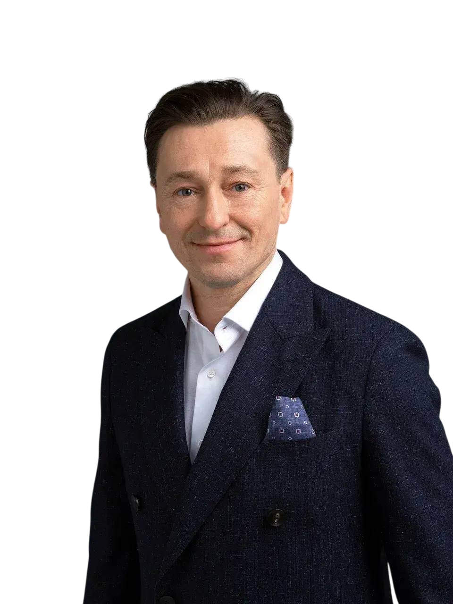
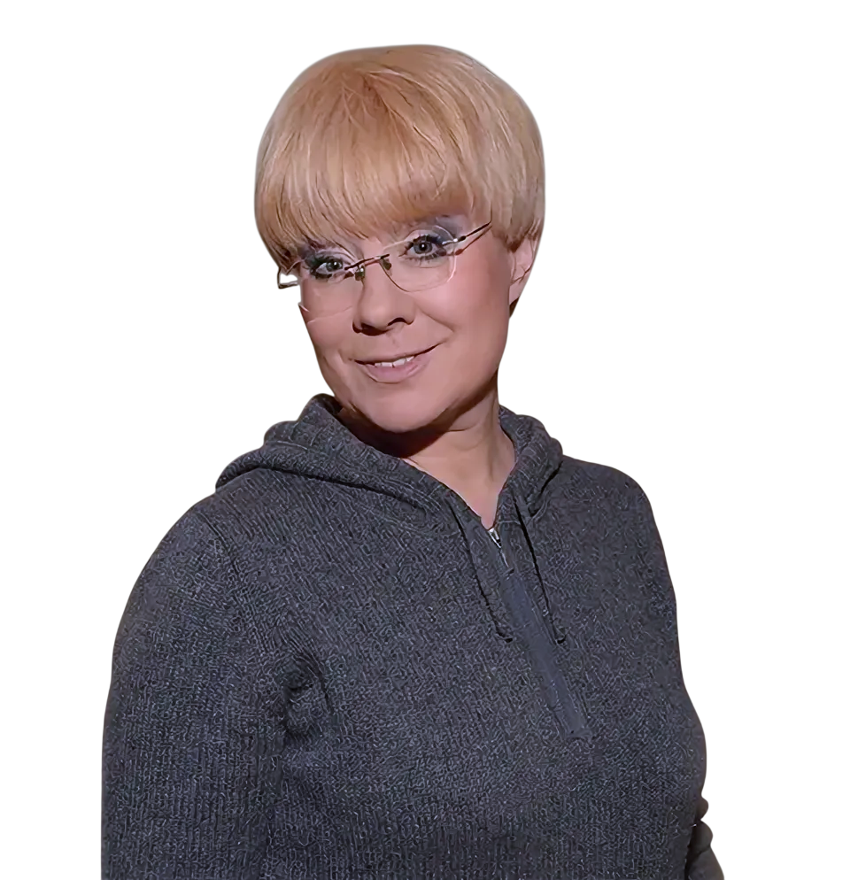
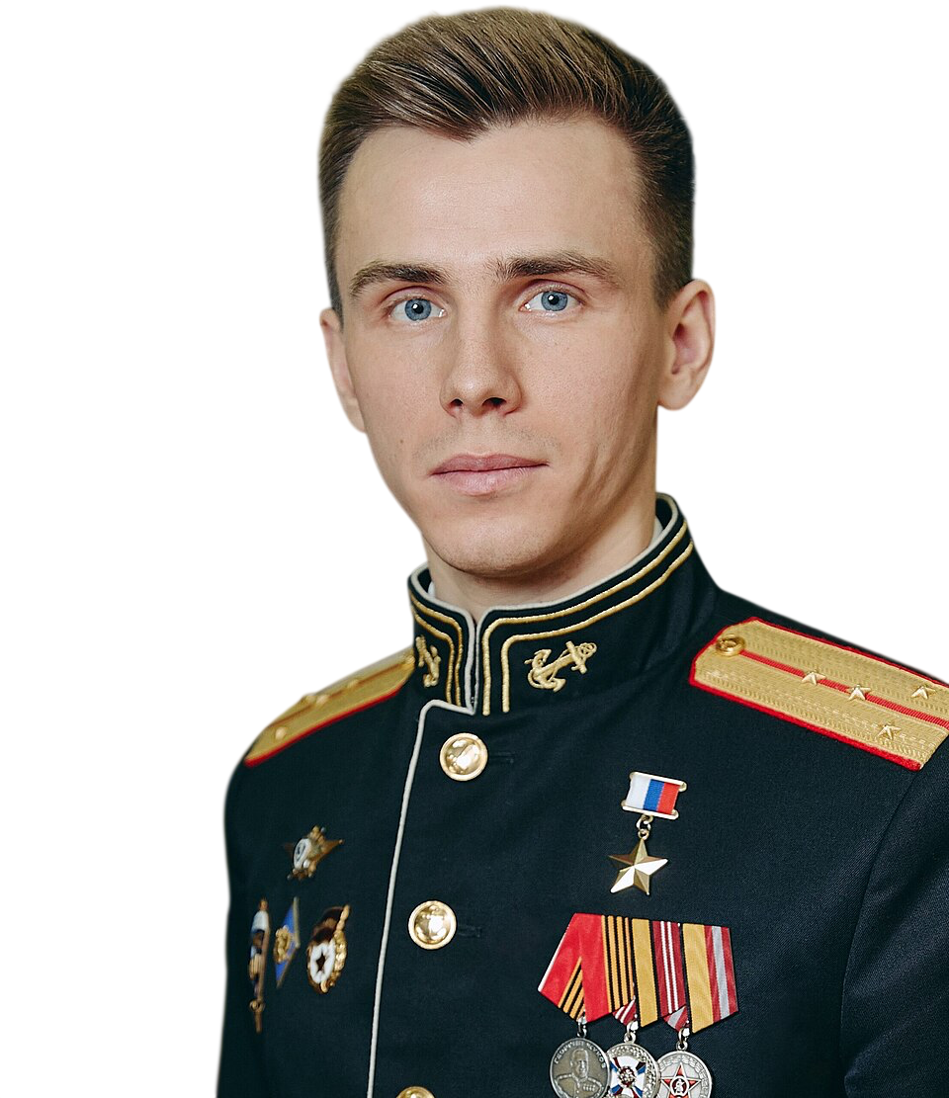
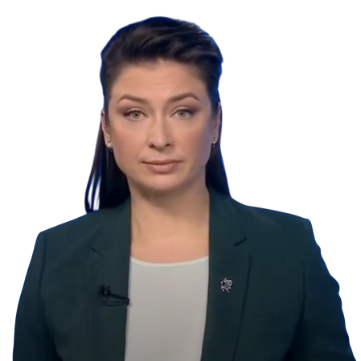
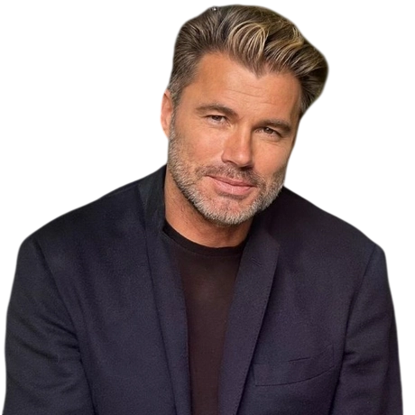
СОСТАВ ЖЮРИ
Роман Петушков
Диана Гурцкая
Маргарита Симоньян
Роман Костомаров
Петр Положевец
6-кратный чемпион Паралимпийских игр
Народная артистка России
главный редактор телеканала RT
Заслуженный мастер спорта России
журналист,
общественный деятель
Сергей Безруков
Олег Рой
Илона
Броневицкая
Владислав Головин («Струна»)
Мария Ситтель
Народный артист
России
писатель, сценарист, продюсер, общественный деятель
телеведущая и журналист
Заслуженная артистка России
Герой России

Slide 12
ОРГАНИЗАЦИОННЫЕ ПРЕДЛОЖЕНИЯ
1
Минтруду России и Правительству Москвы
Координатор конкурса
Совместно с Росмолодежью и платформой ДОБРО.РФ: до этапа оценки заявок провести всероссийское селекторное совещание с регионами и региональными экспертными командами.
Минтруд России – общая координация конкурса
Федеральным министерствам
2
Обеспечить создание не менее одного позитивного информационного повода, посвященного Конкурсу, в течение всего срока проведения мероприятия, определив ответственных лиц
Решения по итогам Оргкомитета:
Одобрить и утвердить состав жюри Всероссийского конкурса-премии «Безграничные возможности».
Минкультуры
3
Утвердить культурную программу для финалистов, закрепив ответственных лиц за ее организацию и проведение с учетом условий доступности
Определить ответственные координирующие организации по номинациям конкурса.
Регионам
4
Обеспечить поддержку и направление победителей федерального этапа в Москву на церемонию награждения в апреле 2027 года

